Slide 1
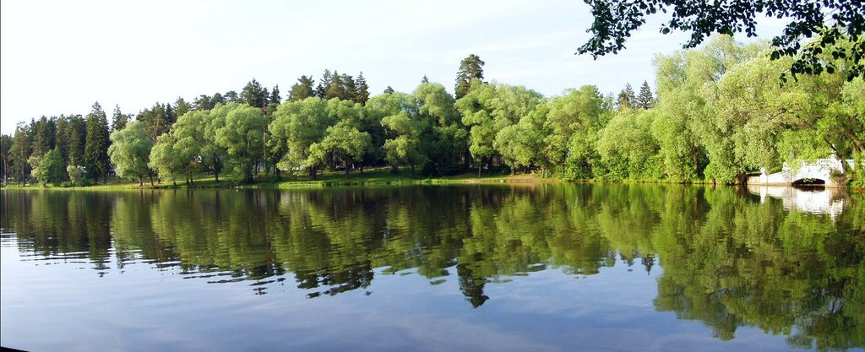
Городское поселение КРАТОВО
ФЕОДОСИЯ 2017

Slide 2
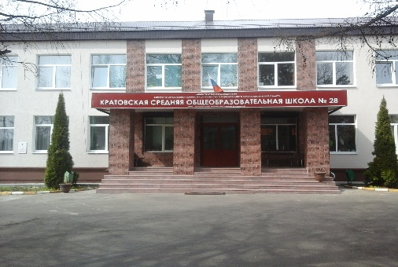
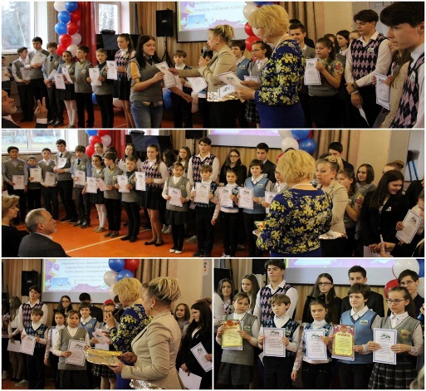
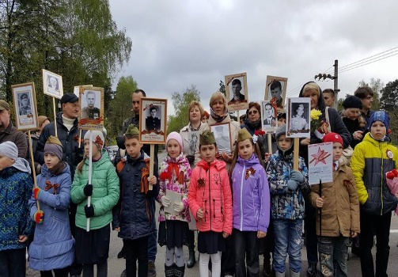
ГОРОДСКОЕ ПОСЕЛЕНИЕ КРАТОВО
Городское поселение Кратово является одним из крупнейших поселений Раменского района Московской области, в его состав входят 7 населенных пунктов:
Посёлок Кратово;
Село Игумново;
Деревня Дементьево;
Деревня Донино;
Деревня Захарово;
Деревня Поповка;
Деревня Хрипань.
Население до 20 тыс. человек.
Школы(СОШ № 28, №98); детский сад, санаторий для детей,
детский оздоровительный лагерь,
Центр детского творчества и семейного досуга «Ковчег»,
МУК КДЦ «Кратово»,
пять домов культуры.

Slide 3
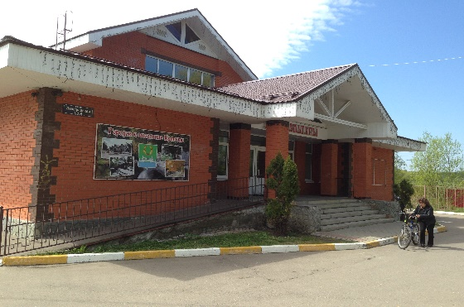
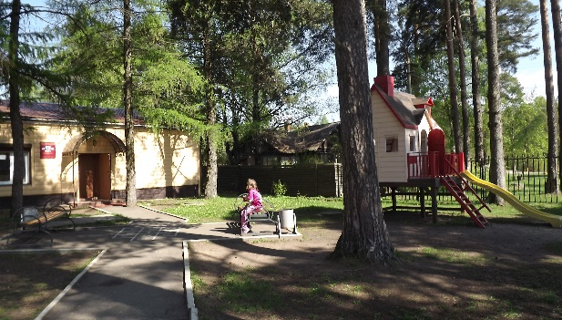
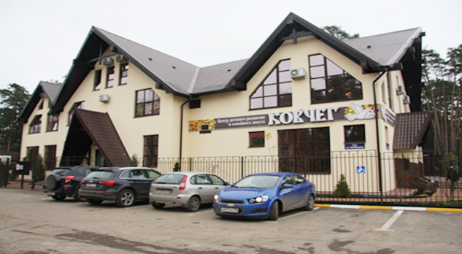
НОВЫЙ ВЕКТОР РАБОТЫ
МЕЖВЕДОМСТВЕННОЕ ВЗАИМОДЕЙСТВИЕ
КОМПЛЕКСНЫЙ ПОДХОД
ГОСУДАРСТВЕННЫЕ СТРУКТУРЫ
Муниципальные образования
Г.п.
Кратово
Некоммерческие организации
БФ «Наследие Отечества»
МУНИЦИПАЛЬНЫЕ УЧРЕЖДЕНИЯ
СОШ №28, 98
ДОМА КУЛЬТУРЫ
ДЕТСКИЕ САДЫ

Slide 4
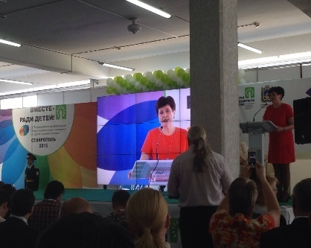
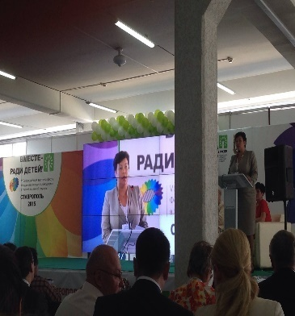
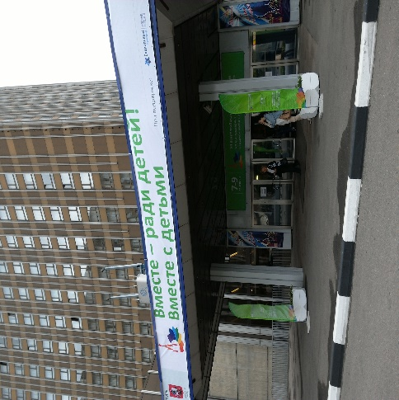
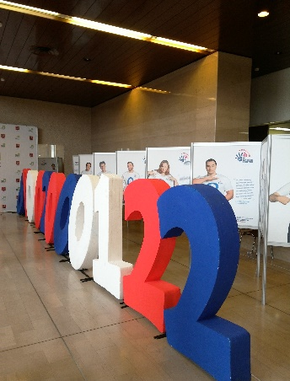
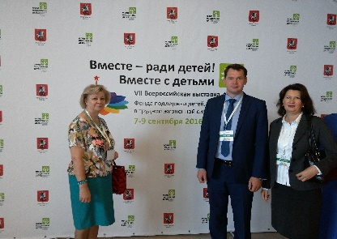
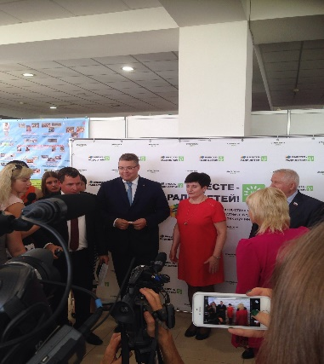
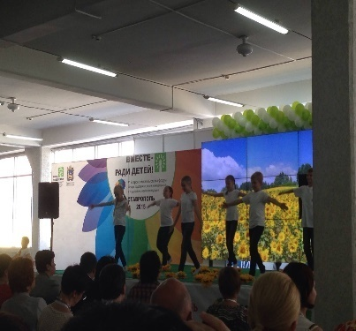
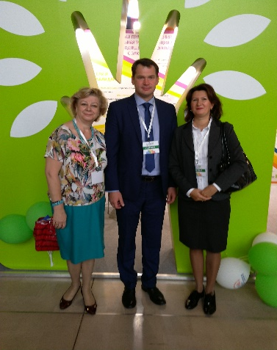
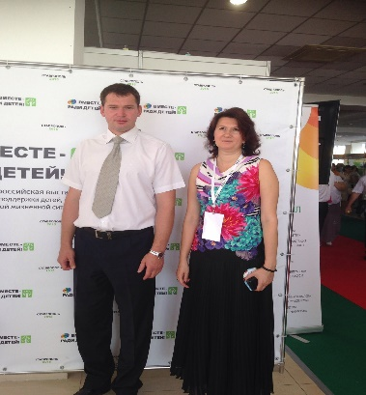
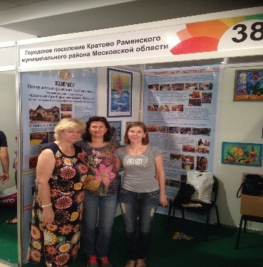
НОВЫЙ ВЕКТОР РАБОТЫ
УЧАСТИЕ В ДИАЛОГОВЫХ ПЛОЩАДКАХ ФОНДА
КРЫМ 2017
СТАВРОПОЛЬ 2015
МОСКВА 2016
ЧЕРЕПОВЕЦ 2015
АРХАНГЕЛЬСК 2016

Slide 5
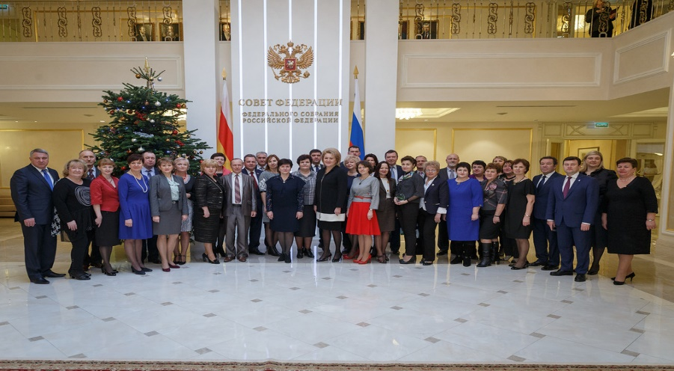
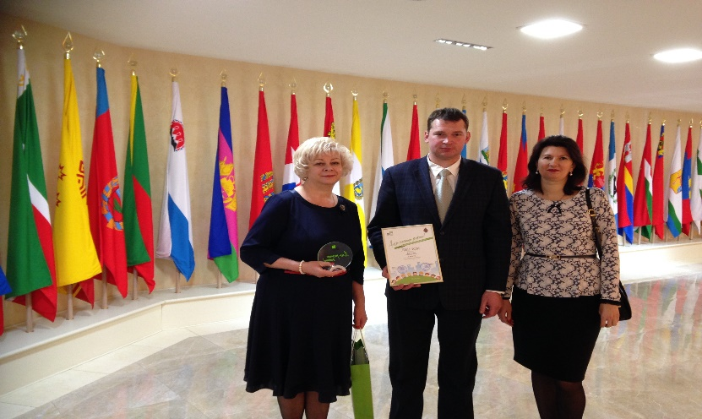
НОВЫЙ ВЕКТОР РАБОТЫ
КОНКУРС ГОРОДОВ РОССИИ 2015 ГОД
«ДЕТИ РАЗНЫЕ ВАЖНЫ»
среди городов с населением менее 20 тысяч человек:
город Кратово (Московская область) – 1-е место
Фондом поддержки детей, находящихся в трудной жизненной ситуации, совместно с Ассоциацией малых и средних городов России, в 2015 году проводился конкурс городов России «Дети разные важны!».
Цель конкурса – преодоление социальной исключенности детей, находящихся в трудной жизненной ситуации, формирование социальной среды, дружественной детям, профилактика детского неблагополучия и повышение ответственности родителей за воспитание детей.

Slide 6
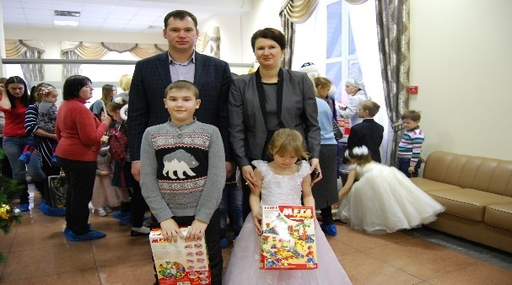
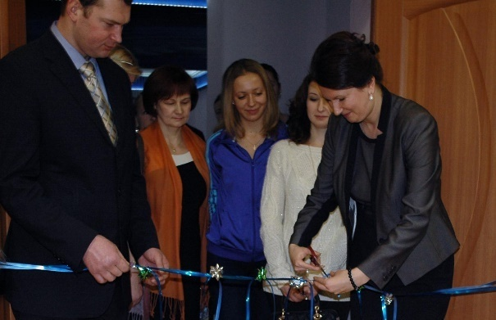
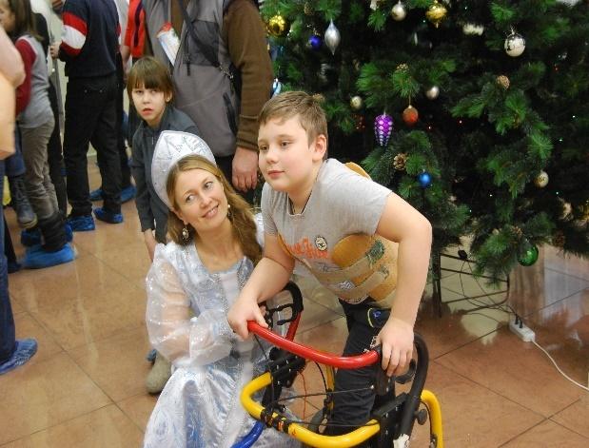
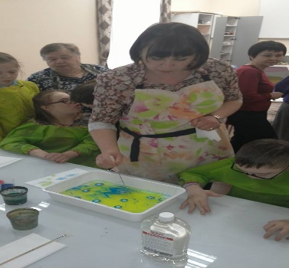
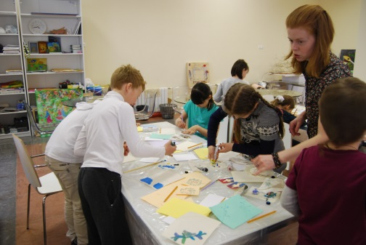
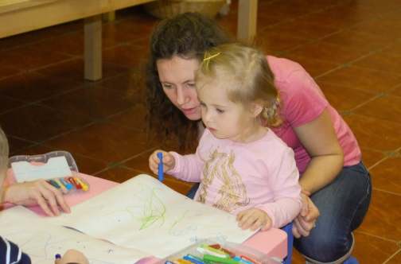
ПРОЕКТ «Дорогой новых возможностей»
ПРОЕКТНАЯ ДЕЯТЕЛЬНОСТЬ
2017 ГОД
ЦЕЛЬ ПРОЕКТА
Организация и реализация комплекса мероприятий по социальной адаптации детей-инвалидов и детей с ОВЗ.

Slide 7
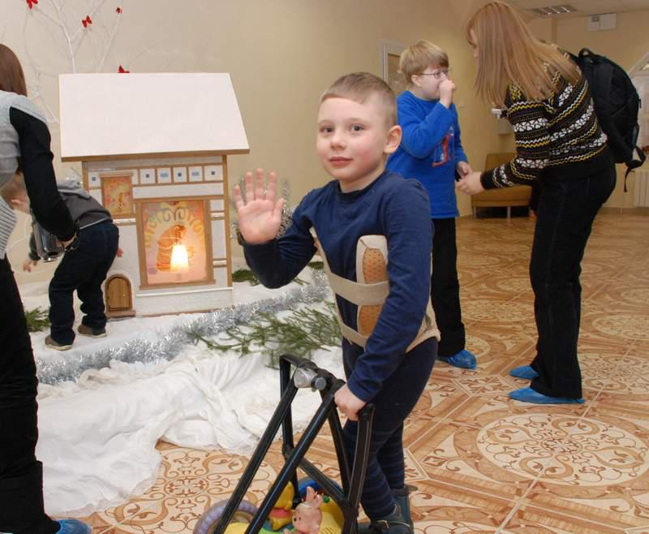
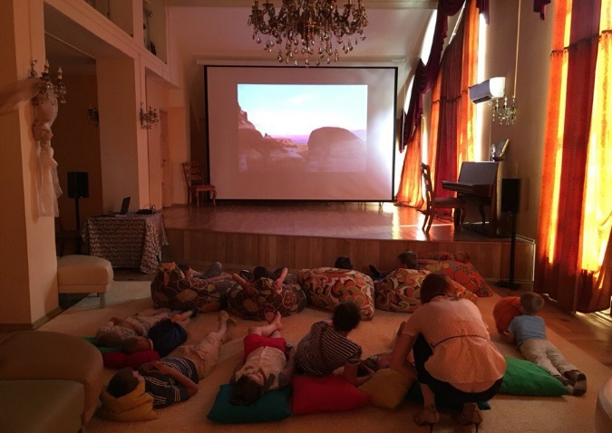
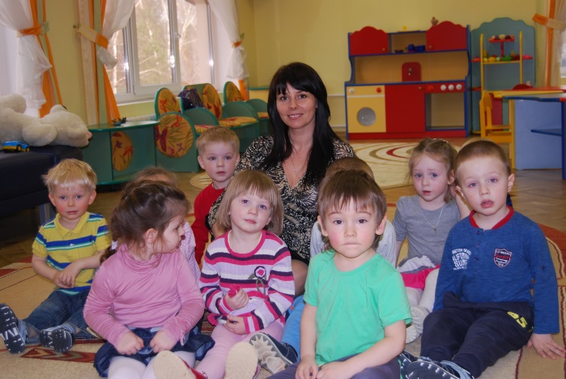
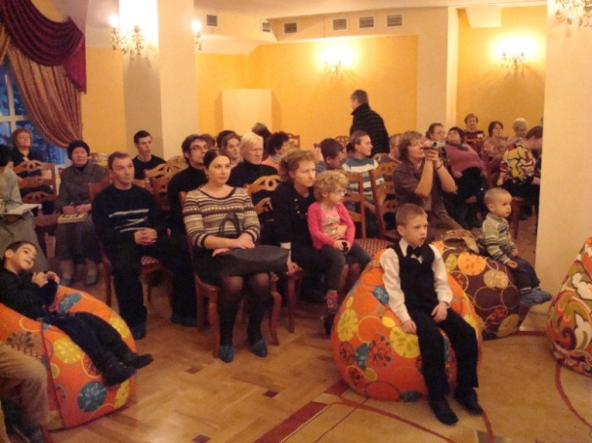
ДОРОГОЙ НОВЫХ ВОЗМОЖНОСТЕЙ
ЗАДАЧИ ПРОЕКТА
ОБЕСПЕЧЕНИЕ МАКСИМАЛЬНО ДОСТУПНОЙ КОМПЛЕКСНОЙ СОЦИАЛЬНОЙ РЕАБИЛИТАЦИИ ДЕТЕЙ.
ПОДГОТОВКА К САМОСТОЯТЕЛЬНОЙ ЖИЗНИ И ИНТЕГРАЦИЯ В ОБЩЕСТВО.

Slide 8
ДОРОГОЙ НОВЫХ ВОЗМОЖНОСТЕЙ
Создание социальной службы
Постоянный штат сотрудников и волонтеров
Формирование целевой группы. Разработка индивидуальных программ.
Организация межведомственного взаимодействия
Создание кадровых и материально-технических условий
Доступность получения услуг по реабилитации детей.
Внедрение и использование инновационных методик и технологий.
Эффективное и своевременное решение поставленных задач

Slide 9
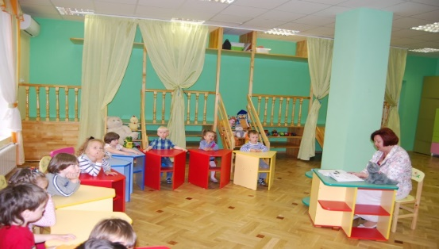
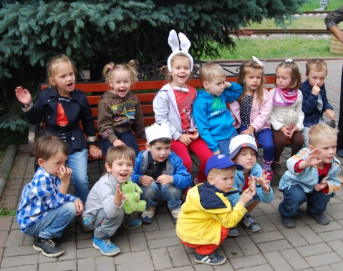
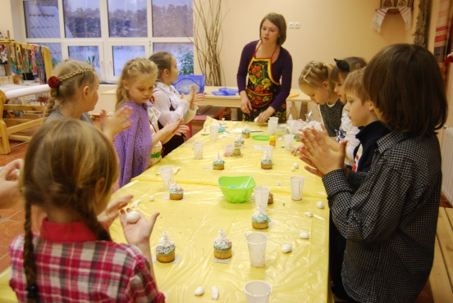
ДОРОГОЙ НОВЫХ ВОЗМОЖНОСТЕЙ
ВИДЫ РЕАБИЛИТАЦИИ
СОЦИАЛЬНО-ПСИХОЛОГИЧЕСКАЯ
СОЦИАЛЬНО-СРЕДОВАЯ
СОЦИАЛЬНО-КУЛЬТУРНАЯ
СОЦИАЛЬНО-БЫТОВАЯ
СОЦИАЛЬНО-ПЕДАГОГИЧЕСКАЯ
КОРРЕКЦИОННО-РАЗВИВАЮЩАЯ СРЕДА.

Slide 10
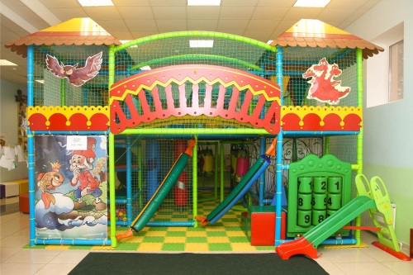
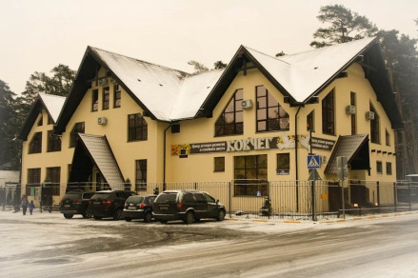
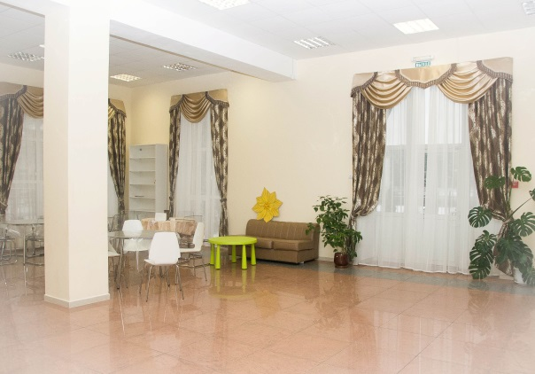
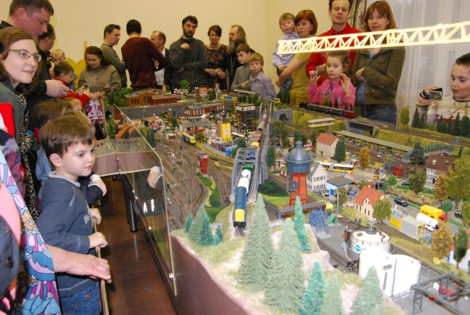
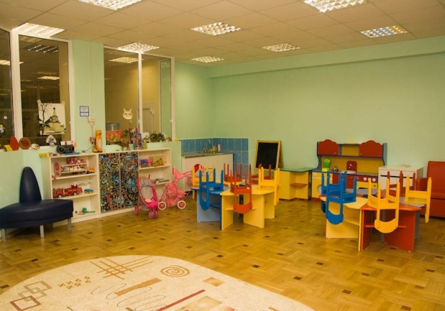
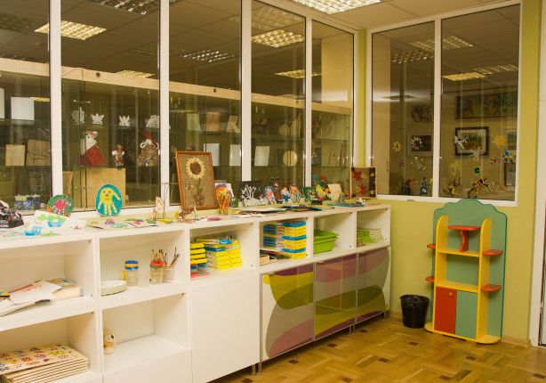
ДОРОГОЙ НОВЫХ ВОЗМОЖНОСТЕЙ
Площадки Проекта
Площадь помещений Центра насчитывает более 1600 квадратных метров.
В Центре находятся:
Классы для занятий;
Выставочный зал;
Спортивный зал.
В центре созданы необходимые условия для начала реализации Проекта на базе Ковчега.

Slide 11
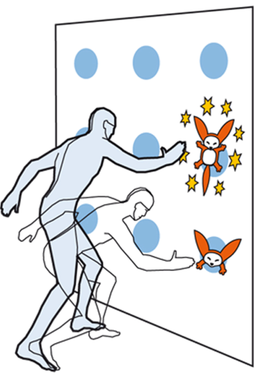
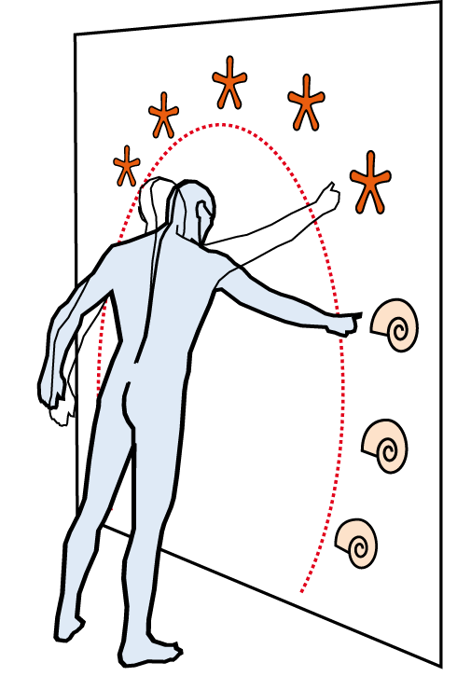
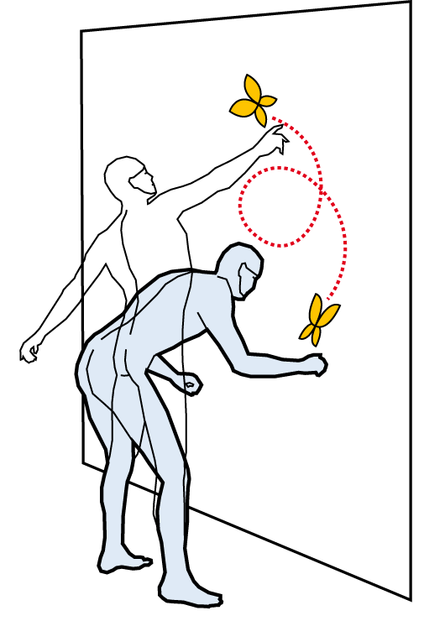
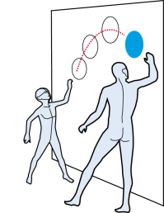
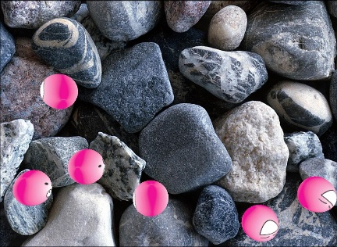
ДОРОГОЙ НОВЫХ ВОЗМОЖНОСТЕЙ
ПРИМЕНЕНИЕ АВТОРСКИХ МЕТОДИК. Применение инновационной авторской программы «ПУТЬ» , предоставленной для комплексной реабилитации детей-инвалидов в городском поселении Кратово деканом института им. Шолохова, кандидатом психолого-педагогических наук, заместителем главного врача по психолого-педагогической работе Государственного бюджетного учреждения здравоохранения Центра Патологии Речи и Нейрореабилитации Департамента Здравоохранения г. Москвы Шевцовой Еленой Евгеньевной
Благодаря данной системе, отличающейся широкой функциональностью и гибкостью, специалисты – психологи, дефектологи, инструкторы ЛФК, получают набор реабилитационных упражнений для преодоления различных нарушений. В программе предусмотрен широкий выбор эффективных и увлекательных упражнений в форме видеоигр с различным уровнем сложности.

Slide 12
ДОРОГОЙ НОВЫХ ВОЗМОЖНОСТЕЙ
ПРИМЕНЕНИЕ ИНТЕРЕСНЫХ МЕТОДИК.
ЦВЕТОТЕРАПИЯ - УЛУЧШАЕТ НАСТРОЕНИЕ
ЭФФЕКТИВНОЕ СРЕДСТВО СОХРАНЕНИЯ ЗДОРОВЬЯ И РАБОТОСПОСОБНОСТИ.
Цветотерапия – это немедикаментозный метод лечения, основанный на том, что каждая из биологически активных зон организма реагирует на один из цветов: воздействие цветом происходит на орган зрения, а через него и через зрительный анализатор - на нервную систему. Воздействие определенного цвета
снимает энергетическую блокаду,
являющуюся причиной
функционального
расстройства.

Slide 13
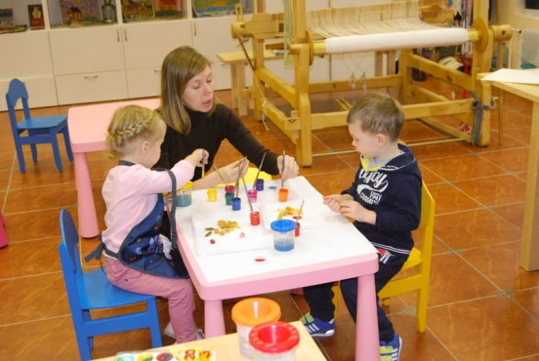
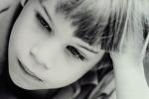
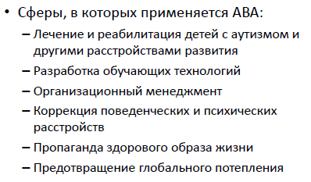
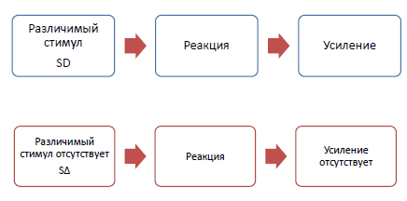
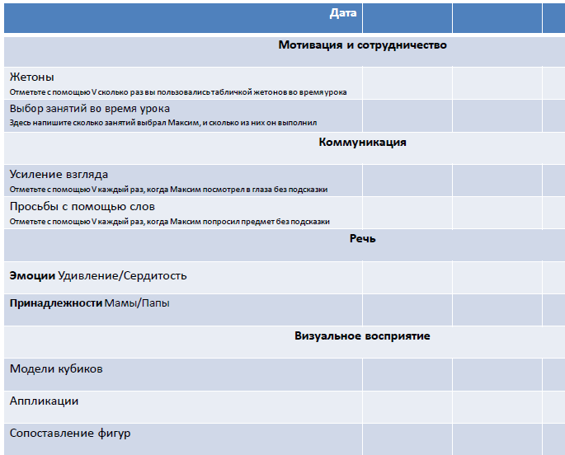
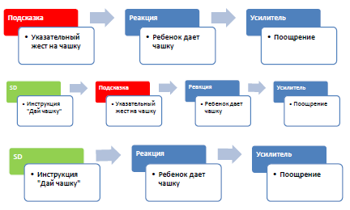
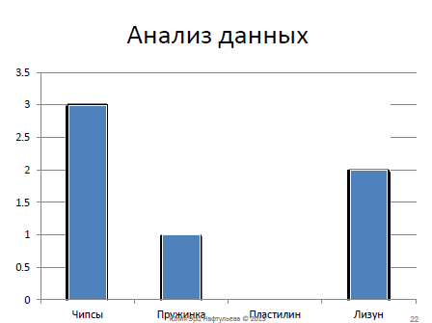
ДОРОГОЙ НОВЫХ ВОЗМОЖНОСТЕЙ
«АВА – терапия» или поведенческая терапия для детей с ОВЗ.
Интенсивная обучающая программа, которая основывается на поведенческих технологиях и методах обучения.

Slide 14
ДОРОГОЙ НОВЫХ ВОЗМОЖНОСТЕЙ
ОЖИДАЕМЫЕ РЕЗУЛЬТАТЫ ПРОЕКТА
И ОЦЕНКА ЭФФЕКТИВНОСТИ РЕАЛИЗАЦИИ ПРОЕКТА
ДОСТУПНОСТЬ ПОЛУЧЕНИЯ УСЛУГ ПО РЕАБИЛИТАЦИИ ДЕТЕЙ
СОЗДАНИЕ КАДРОВЫХ И МАТЕРИАЛЬНО-ТЕХНИЧЕСКИХ РЕСУРСОВ
ПОВЫШЕНИЕ УРОВНЯ ПРОФЕССИОНАЛЬНОЙ КОМПЕТЕНТНОСТИ ПЕДАГОГОВ И РОДИТЕЛЕЙ
ПРОВЕДЕНИЕ СОЦИАЛЬНО ЗНАЧИМОГО МЕРОПРИЯТИЯ ПО РАСПРОСТРАНЕНИЮ ЭФФЕКТИВНЫХ СОЦИАЛЬНЫХ ПРАКТИК (ФОРУМ)
ДОЛГОСРОЧНЫЙ ЭФФЕКТ ПРОЕКТА: РАБОТА СОЦИАЛЬНОЙ СЛУЖБЫ НА ПОСТОЯННОЙ ОСНОВЕ И ОПТИМАЛЬНЫЙ КОМПЛЕКС РЕАБИЛИТАЦИОННЫХ
МЕРОПРИЯТИЙ
ПОВЫШЕНИЕ УРОВНЯ К
ОБЩЕНИЮ,
ОСВОЕНИЕ НАВЫКОВ САМООБСЛУЖИВАНИЯ В ПРАКТИЧЕСКОЙ ДЕЯТЕЛЬНОСТИ
У ДЕТЕЙ
ВЫПУСК И РАСПРОСТРАНЕНИЕ ИНФОРМАЦИОННО-МЕТОДИЧЕСКОГО СБОРНИКА, СОЦИАЛЬНОЙ ПОДДЕРЖКИ ДЕТЕЙ, НАХОДЯЩИХСЯ В ТРУДНОЙ ЖИЗНЕННОЙ СИТУАЦИИ
УСПЕШНАЯ СОЦИАЛИЗАЦИЯ И РАСШИРЕНИЕ СОЦИАЛЬНОГО ПРОСТРАНСТВА ДЕТЕЙ С ОГРАНИЧЕННЫМИ ВОЗМОЖНОСТЯМИ ЗДОРОВЬЯ
РАСШИРЕНИЕ СОЦИАЛЬНОГО ПРОСТРАНСТВА ДЕТЕЙ С ОГРАНИЧЕННЫМИ ВОЗМОЖНОСТЯМИ ЗДОРОВЬЯ

